Slide 1


Slide 2


Slide 3
M E T O D Y K S Z T A Ł C E N I A
Kryterium I
rodzaj aktywności
poznawcza
o charakterze reproduktywnym
twórcza
o charakterze poznawczym
emocjonalno-artystyczna
praktyczno-techniczna
Metody nieaktywizujące
M e t o d y a k t y w i z u j ą c e
przyswajanie
odkrywanie
przeżywanie
działanie
Kryterium II
odmiana uczenia się
Metody
asymilacji
wiedzy
Metody
samodzielnego
dochodzenia
do wiedzy
Metody
waloryzujące
Metody
praktyczne
Opis
Opowiadanie
Wykład
Pogadanka
Praca z książką
Dyskusja
Obserwacja i pomiar
Metoda problemowa
Gry dydaktyczne
Studia przykładowe
Metoda seminaryjna
Ćwiczenia kształcące
formalnie (…)
Metody impresyjne
Metody ekspresyjne
Ćwiczenia techniczne
Ćwiczenia terenowe
Metody służące realizacji
zadań wytwórczych
i usługowych
Egzemplifikacje
Klasyfikacja metod kształcenia W. Okonia (1976, 1987), w wersji zmodyfikowanej przez S. Piskorza (1997) oraz Charzyńskiego, Podgórskiego i Zaklikiewicz (2004)

Slide 4
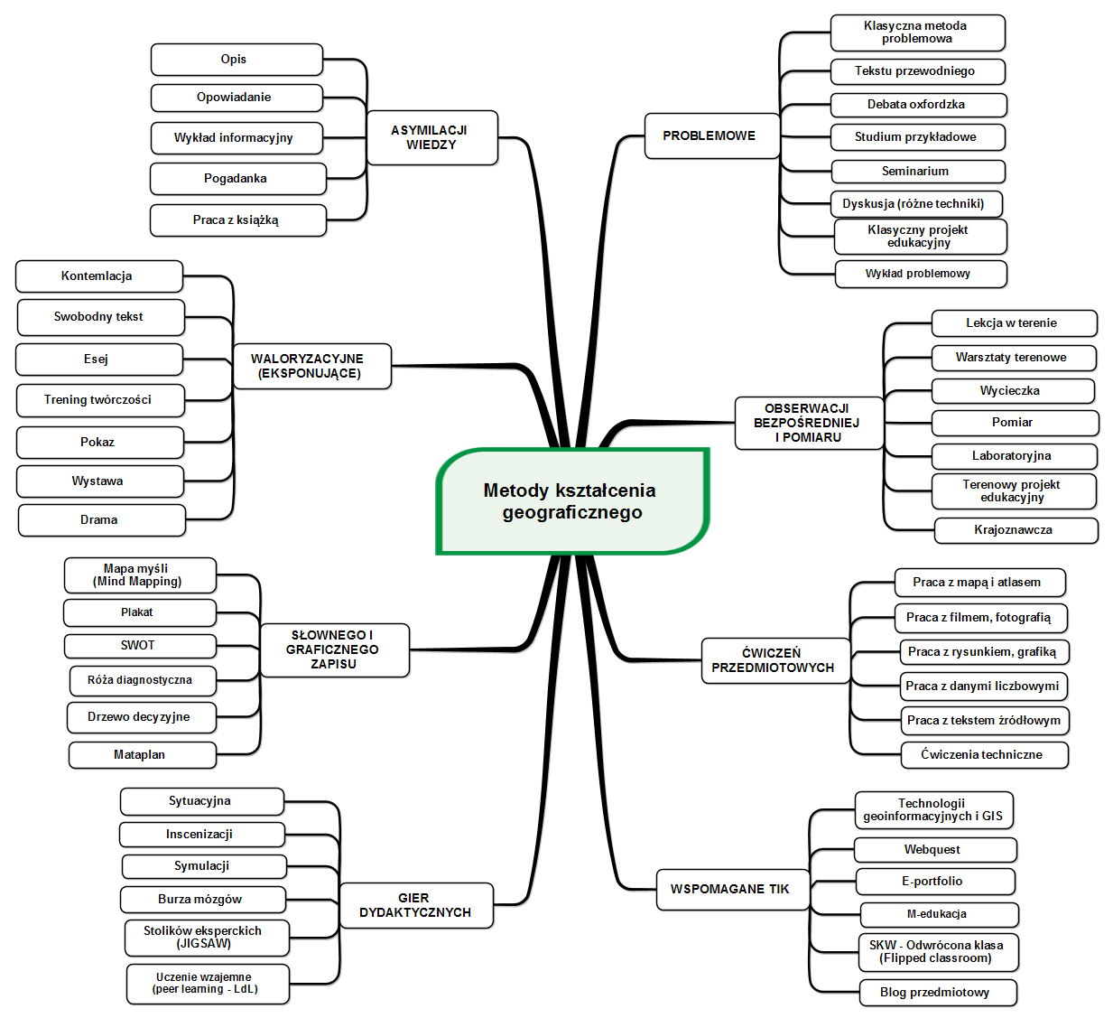
Metody kształcenia stosowane w edukacji geograficznej
Metody kształcenia geograficznego wg E. Szkurłat (2019)

Slide 5
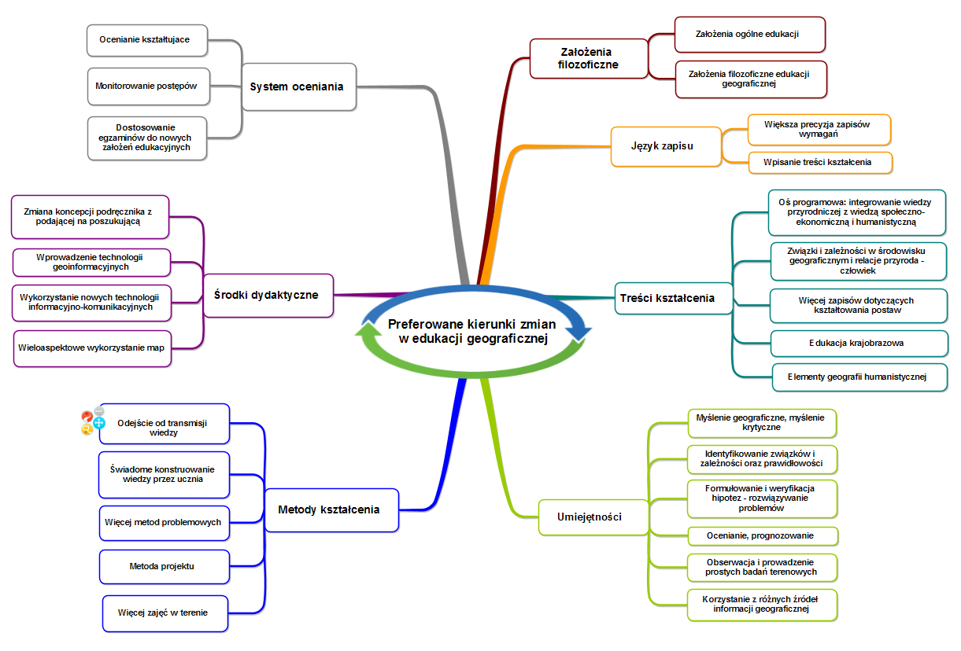
Kierunki zmian w edukacji geograficznej

Slide 6
Dlaczego zajęcia w terenie?
Ile ich jest w podstawie programowej (PP) geografii?
Zadania: (do materiału źródłowego w Vademecum)
1). Korzystając z podstawy programowej geografii wyszukaj kilka przykładów wymagań (z zakresu podstawowego i rozszerzonego) odnoszących się do zajęć w terenie, których nie było w dotychczasowej podstawie programowej geografii.
2). Korzystając z zapisów „Warunków realizacji podstawy programowej geografii odszukaj odpowiedzi na pytania: Czemu służy obecność zajęć terenowych w edukacji geograficznej? Jakie są cele tych zajęć?
3). W każdym z otrzymanych materiałów źródłowych podkreśl po jednym zdaniu, które twoim zdaniem zawiera najistotniejszą myśl (ideę) ukazującą walory zajęć prowadzonych w terenie lub ich znaczenie poznawcze, kształcące, wychowawcze.

Slide 7
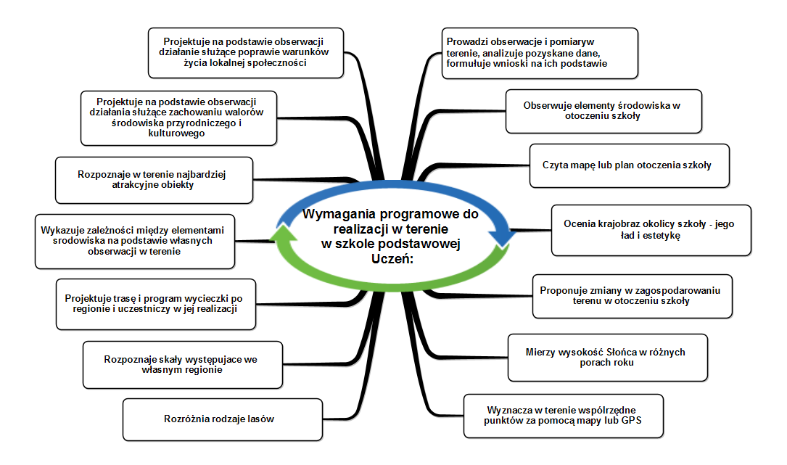

Slide 8
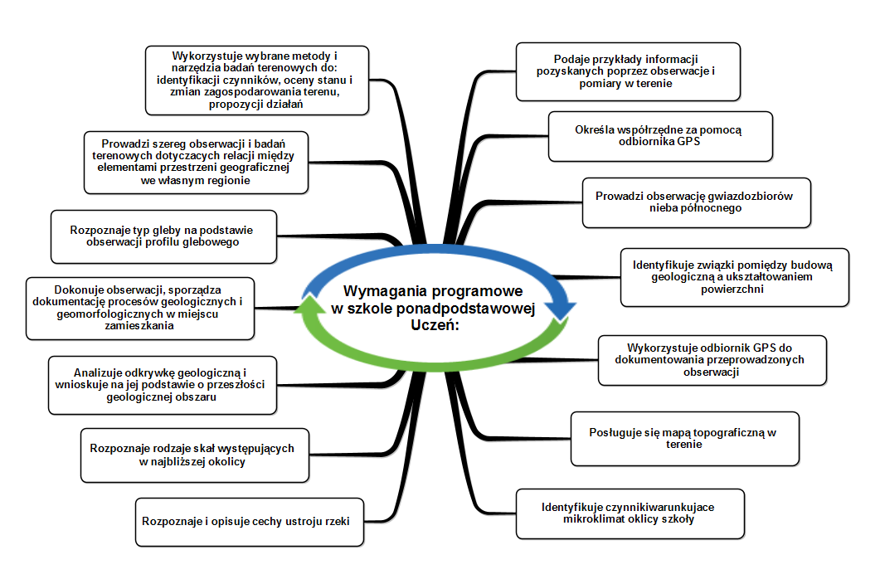

Slide 9
Zapisy w PP geografii
- szkoła ponadpodstawowa:
Szczególną rolę pełnią zajęcia w terenie, które zostały zaproponowane zarówno do wymagań zakresu podstawowego, jak i w większym znacznie wymiarze do zakresu rozszerzonego. Ich obecność służy konstruowaniu wiedzy ucznia w procesie bezpośredniego poznawania rzeczywistości. Dlatego też szkoła powinna zapewnić warunki do bezpiecznego prowadzenia przez uczniów prac badawczych oraz obserwacji terenowych. Główną ideą prowadzenia obserwacji i badań terenowych jest kształtowanie u uczniów nawyku obserwowania środowiska geograficznego, ukazywanie ogromnych możliwości wykorzystania wyników tych obserwacji w rozumieniu zjawisk i procesów zachodzących w środowisku, w którym uczeń żyje. Prowadzić to powinno również do zmiany myślenia o geografii - traktowania jej nie jako wiedzy teoretyczno-abstrakcyjnej, ale dotyczącej bezpośrednio obserwowanych zjawisk, jako wiedzy przydatnej w życiu codziennym. Zarówno z dydaktycznego punktu widzenia, jak również użyteczności wiedzy geograficznej jest zatem bardzo wskazane jak najczęstsze odwoływanie się do doświadczeń i obserwacji bezpośrednich uczniów. To porównywanie i odwoływanie się do wiedzy geograficznej o miejscu zamieszkania ma szczególne znaczenie przy poznawaniu zagadnień dotyczących całego świata lub odległych regionów i jest możliwe przy poznawaniu takich zagadnień jak: klimat (lokalny, mikroklimat), zasoby wodne, ustrój rzeki, użytkowanie zasobów przyrody, procesy erozji, denudacji, akumulacji, proces glebotwórczy, procesy osadnicze, demograficzne, zmiany społeczne, kulturowe.
(PP geografii w LOiT z 30 stycznia 2018)

Slide 10
Zapisy w PP geografii
– szkoła ponadpodstawowa:
Podczas zajęć terenowych na poziomie rozszerzonym przygotowuje się ucznia do stosowania takich metod badawczych jak: wywiady, badania ankietowe, analiza kartograficzna oraz wykorzystania technologii informacyjno-komunikacyjnych i geoinformacyjnych do pozyskiwania, a także tworzenia zbiorów danych przestrzennych, ich analizy i prezentacji. Dotyczy to szczególnie badań terenowych prowadzonych przez uczniów w klasie trzeciej. Obejmują one prowadzenie obserwacji, dokumentowanie ich wyników, prowadzenie wywiadów i badań z wykorzystaniem kwestionariusza ankiety, gromadzenie materiałów źródłowych, wizyty studyjne w wybranym przedsiębiorstwie przemysłowym lub usługowym. Zajęcia te mają na celu odkrywanie przez uczniów relacji zachodzących między elementami najbliższej przestrzeni geograficznej a następnie określanie znaczenia i wpływu tych relacji na najbliższe otoczenie. Zadaniem nauczyciela jest przygotowanie uczniów do posługiwania się prostymi metodami i narzędziami badań w terenie oraz wspomaganie ich w samodzielnej lub grupowej pracy. Aktywność ta pozwoli uczniom dostrzec na przykładzie najbliższego otoczenia, nie tylko powiązania zachodzące w środowisku geograficznym, ale również rozpoznać problemy związane z racjonalnym jego zagospodarowaniem i użytkowaniem oraz przygotować się do świadomego udziału w ich rozwiązywaniu. W zajęciach tych bardzo istotna jest końcowa faza badań polegająca na graficznej, opisowej lub werbalnej prezentacji wyników dokonanych obserwacji, ich interpretacji, rzetelnej ocenie ich jakości i możliwości wykorzystania.
(PP geografii w LOiT z 30 stycznia 2018)

Slide 11
O zajęciach terenowych – autorytety
W. Nałkowski (Zarys metodyki geografii,1908) „Punktem wyjścia i podstawą nauki geograficznej są wycieczki,, z początku w najbliższą okolicę, (...); jest to żywe źródło, wciąż zasilające naukę teoretyczną, wciąż dające podstawę do analogij, porównań, aby zjawisko dalekie zrozumieć przez analogię z bliskiem, znanem (...), albowiem w wycieczkach chodzi nie tyle o poznanie okolicy, jako takiej, jako celu – lecz jako środka do zrozumienia zasadniczych pojęć geograficznych.”
G. Wuttke (Ćwiczenia i wycieczki w nauczaniu geografii, PZWS, 1957) „Są one (zajęcia w terenie) jednym z najwłaściwszych środków, jednym z najpotężniejszych czynników, który umożliwia szkole spełniać jej współczesny podstawowy obowiązek jakim jest przygotowanie młodego pokolenia do życia.”
I. Berne (Zajęcia w terenie, WSiP, 1984) „Obserwowanie w terenie piękna krajobrazu, dział sztuki, zabytków, pamiątek przeszłości przyczynia się do wzbogacenia osobowości ucznia; rozwija uczucia estetyczne (…) Zajęcia w terenie ułatwiają wiązanie wiedzy szkolnej z życiem, co przyczynia się do rozbudzenia zainteresowań uczniów materiałem nauczania i otaczającą rzeczywistością, stwarza korzystne warunki do realizacji podstawowych celów dydaktyczno-wychowawczych szkoły.”

Slide 12
O zajęciach terenowych – autorytety
A. Chałubińska (Różne drogi nauczania geografii, PZWS, 1959, s. 52, 55): „Trzeba nam na wycieczkach szkolnych zbliżyć młodzież przede wszystkim do życia, do współczesności, do zagadnień społecznych. Trzeba dać jej nie tylko przeżycie mózgowe pewnych zagadnień, ale i wzruszenie, emocję, radość, zachwyt, piękną zazdrość, twórczy wstyd (…). Zadaniem nauczyciela geografii jest właśnie wyrobienie w uczniach na wycieczkach szkolnych umiejętności spostrzegania podstawowych zjawisk w naturze, jasnego ich określania i właściwego nazywania. Aby pewne charakterystyczne elementy krajobrazu wydzielić, trzeba umieć wyróżniać cechy ważne, a pomijać drobiazgi, rysy nieistotne i drugorzędne.”
Z. Batorowicz (Metodyka nauczania geografii, WSiP, 1974, s. 242-247) „Młodzież szkolna musi poznać bezpośrednio szereg obiektów i zjawisk przyrodniczo-geograficznych w ich naturalnym środowisku. Poznanie to umożliwia zrozumienie przyczyn i związków zachodzących między różnymi zjawiskami i komponentami środowiska geograficznego, między warunkami naturalnymi i formami działalności gospodarczej człowieka (…) trzeba nauczyć ją (młodzież) patrzeć, przyzwyczajać do obserwowania, zastanawiania się, dostrzegania zmian zachodzących pod wpływem różnych przyczyn i według określonych praw; (…) jasne i dokładne wyobrażenia (wytworzone dzięki obserwacji) stanowią o prawdziwości pojęć będących podstawą myślenia i wiedzy uczniów. (…) Poznanie przyrody i krajobrazu ojczystego, dawnej i współczesnej architektury, sztuki przyczynia się do rozwijania uczuć estetycznych młodzieży, a przebywanie na świeżym powietrzu i konieczny wysiłek fizyczny wpływają korzystnie na odprężenie całego organizmu.”

Slide 13
O zajęciach terenowych – autorytety
E. Świtalski (Zajęcia w terenie w nauczaniu geografii, WSiP, 1990, s. 285-287): Prawidłowe nauczanie geografii polega na harmonijnym łączeniu treści przyrodniczych z treściami społecznymi, a także ekonomicznymi i politycznymi (…) Poprzez prace w terenie można kształcić zmysł obserwacji i wyobraźnię przestrzenną oraz zdobyć praktyczne umiejętności, takie jak dokonywanie pomiarów lub orientacja w terenie (…) Warunkiem koniecznym jest jednak takie organizowanie tych lekcji, aby stwarzały one sytuacje sprzyjające samodzielności dociekań uczniów w praktycznym działaniu. Wymaga to od nauczyciela starannego przygotowania ich pod względem organizacyjnym, dobrej znajomości terenu oraz przygotowanie środków i materiałów, którymi będą się posługiwać.”
S. Zając (Zarys dydaktyki geografii, 1995, Wyd. Naukowe PWN, s. 149-150): Rzeczywistość można najlepiej poznawać przez bezpośrednią obserwację. Nabywanie umiejętności jest możliwe tylko przez praktyczne działanie, czemu wybitnie sprzyjają lekcje w terenie i wycieczki. Lekcja w terenie odbywa się w najbliższym sąsiedztwie budynku szkoły, w odległości możliwej do przebycia z uczniami w ciągu kilku minut. Niekiedy nauczyciele w imię źle pojętej troski o wyniki nauczania rezygnują z wyjścia z uczniami z sali na lekcję w terenie. Nie należy wyolbrzymiać tych trudności. Tematy, które na lekcjach w sali szkolnej wydawać się mogą niesłychanie trudne, abstrakcyjne, na lekcji w terenie mogą się okazać bardzo przystępne i interesujące. Lekcji w terenie nie należy traktować jako spełnianie programowego obowiązku, lecz jako najlepszy sposób nauczania-uczenia się geografii (podkreślenie AH).

Slide 14
O zajęciach terenowych w Zarysie koncepcji szkolnej edukacji geograficznej (2015)
Poprzez edukację geograficzną należy uczyć posługiwania się zarówno nowoczesnymi sposobami orientacji w terenie (np. GPS), jak i tradycyjnymi (m.in. za pomocą mapy, kompasu, położenia Słońca, Gwiazdy Polarnej itp.), by w różnych warunkach terenowych czy atmosferycznych nie być zaskoczonym, zdezorientowanym, zagubionym.
Geografia na wszystkich etapach edukacji szkolnej – od nauczania wczesnoszkolnego po naukę w szkołach ponadpodstawowych – umożliwia uczniom poznawanie własnego kraju, jego walorów przyrodniczych, krajobrazowych, kulturowych przyczyniając się do poczucia więzi z Polską, jak też z „małą ojczyzną” jako jej częścią. Służą temu w szczególny sposób lekcje terenowe oraz wycieczki geograficzne.
Edukacja regionalna służy także przygotowaniu ucznia do odpowiedzialnego działania w dorosłym życiu - głównie w jego środowisku lokalnym i we własnym regionie. Warto podkreślić, że cechą edukacji regionalnej jest konstruowanie wiedzy w procesie bezpośredniego poznawania rzeczywistości, opartego na obserwacjach i doświadczeniach w terenie.
Uczyć się geografii, aby działać; oznacza to w edukacji geograficznej kształtowanie umiejętności: prowadzenia obserwacji, porównywania, wartościowania zjawisk i procesów geograficznych.

Slide 15
O zajęciach terenowych – nauczyciele (fragmenty prac nadesłanych na konkurs zorganizowany przez Komisję Edukacji Geograficznej PTG)
Gerda: „Dzieci są takie same (…) ciekawe otaczającego świata. (…) Ale to co je wyróżnia niekoniecznie na korzyść to ,,siedzący tryb życia". Trzeba i warto ich podrywać do zajęć w terenie. Do ciekawych zajęć terenowych z geografii należą też spacery nad starorzecze o nazwie „wiślisko” i koryto obecnej Wisły. Od szkoły do doliny Wisły jest ok. 10-15 minut. Można dokonać obserwacji tego terenu idąc szybkim tempem, nawet w ciągu jednej lekcji. Ale nie ma to swego uroku - uczniowie powinni mieć czas na obcowanie z siłami natury i zrozumienie jak powstaje starorzecze. Na takie obserwacje mogę sobie pozwolić jedynie w ramach dodatkowych, pozalekcyjnych zajęć.(…) Świat jest książką i ci, którzy nie podróżują, czytają tylko jedną stronę (św. Augustyn). Można byłoby do tego dopowiedzieć, że ci którzy obserwują świat na żywo mają szerokie spojrzenie i bogate życie!”
Jarzębina: „Moim zadaniem jest pokazywanie piękna świata i konieczności zachowania go dla kolejnych pokoleń w stanie jak najmniej przekształconym. Nie można tego robić skutecznie, nie korzystając z możliwości dostępnych w terenie. Zajęcia terenowe nie tylko zbliżają nas do geografii - dotykamy jej na każdym kroku, tworzą ponadto niepowtarzalną atmosferę, sprzyjający klimat do nawiązania bliższych relacji z uczniami. Moje zachowanie w terenie i mój stosunek do środowiska zaobserwowany przez uczniów podczas wyjścia może przynieść bardziej wartościowe i trwałe skutki niż najlepsza lekcja w sali lekcyjnej (…)”

Slide 16
O zajęciach terenowych – nauczyciele
(fragmenty prac nadesłanych na konkurs zorganizowany przez Komisję Edukacji Geograficznej PTG )
Ach Geografia: „Jestem odpowiedzialna za 5 dniowe warsztaty terenowe i potem prowadzenie projektu w wymiarze jednej godziny tygodniowo przez cały rok. Projekty przyrodnicze, które prowadzę są tak naprawdę opracowaniem obserwacji i pomiarów terenowych. Stopień złożoności projektu zależy od możliwości intelektualnych grupy. Grupom najbardziej zaawansowanym stawiałam przed badaniami terenowymi pytanie badawcze. Uczniowie formują hipotezę badawczą i razem ze mną projektują obserwacje i pomiary terenowe. W terenie uczniowie zbierają dane, zapisują obserwacje, wykonują proste pomiary, robią dokumentację fotograficzną. Dziś do zbierania danych służą nam tablety i telefony komórkowe, na których mamy zainstalowane aplikacje dedykowane lokalizowaniu punktów i tras oraz gromadzeniu opisów i fotografii. Po powrocie do szkoły uczniowie uzupełniają zebrany materiał, nanoszą obserwacje na mapy, analizują zebrany materiał i wyciągają wnioski potwierdzając lub obalając swoje hipotezy badawcze (…) Uczniowie z różnym entuzjazmem podchodzą do warsztatów terenowych. Cieszą się zazwyczaj, że nie będą mieli lekcji w szkole. Z zainteresowaniem podchodzą do sprzętu, który zabieramy w teren. Część uczniów przyzwyczajonych do wycieczek i dłuższych spacerów lub po prostu dobrze wysportowana bardzo chętnie przemierza trasy naszych wypraw terenowych. Niektórzy zdziwieni są i niezadowoleni z długich wycieczek. (…) Zdarzają mi się czasami uczniowie, którzy nigdy nie byli na wycieczce. Najbardziej się cieszę jak taki uczeń (zdecydowanie częściej obserwuję to u chłopców) odkrywa, jaką przyjemnością jest spacer i zanurzenie się w przyrodzie (…) Największą nagrodą dla mnie po warsztatach terenowych jest to, gdy uczniowie zaczynają rozumieć czego się uczyli. Na pewno warto prowadzić warsztaty terenowe choć wymagają dużego trudu i czasochłonnego przygotowania. Korzyści, które uczniowie czerpią nie zawsze są od razu widoczne.”

Slide 17
Nauczanie aktywizujące – wyzwanie dla nauczyciela
Podstawa programowa kształcenia ogólnego zawiera m.in. stwierdzenie, że „wykorzystanie walorów edukacyjno-wychowawczych geografii i realizacja zakładanych osiągnięć ucznia może zachodzić tylko w warunkach aktywnego i świadomego konstruowania wiedzy przez ucznia, a nie transmisji wiedzy od nauczyciela do ucznia.”
W toku nauczania geografii „istotne jest odejście od metod podających i przejście do kształcenia poszukującego. Najbardziej kształcącymi metodami nauczania są te, które aktywizują ucznia, umożliwiając mu konstruowanie wiedzy przez samodzielne obserwowanie, analizowanie, porównywanie, wnioskowanie, ocenianie, projektowanie i podejmowanie działań sprzyjających rozwiązywaniu problemów. Ważne jest stosowanie różnego rodzaju form ćwiczeniowych, metod aktywizujących (m.in. graficznego zapisu, decyzyjnych, metody problemowej, dyskusji, SWOT), metod waloryzacyjnych, w tym eksponujących.”

Slide 18
Kształcenie poszukujące – wyzwanie dla nauczyciela
Realizacja celów kształcenia geograficznego powinna odbywać się m.in. poprzez:
stosowanie metod umożliwiających kształtowanie umiejętności obserwacji zjawisk, procesów przyrodniczych i antropogenicznych podczas zajęć w terenie;
traktowanie mapy jako podstawowego źródła informacji oraz pomocy służącej kształtowaniu umiejętności myślenia geograficznego;
stosowanie metody projektu w celu stworzenia warunków do podejmowania przez uczniów badań terenowych oraz konfrontowania informacji pozyskanych z różnych źródeł wiedzy geograficznej z samodzielnie zgromadzonymi danymi;
stosowanie w większym zakresie strategii kształcenia wyprzedzającego polegającej na wcześniejszym przygotowywaniu się uczniów do lekcji, poprzez zbieranie informacji z różnych źródeł, wykonywanie zadań oraz samodzielne uczenie się przed lekcją z wykorzystaniem m.in. odpowiednich aplikacji komputerowych, zasobów internetu;
wprowadzenie takich metod i środków oraz wykorzystanie ośrodków i centrów edukacji, które stwarzają warunki do dostrzegania piękna otaczającego świata w różnych jego aspektach, sprzyjających kontemplacji wartości przyrody i obiektów dziedzictwa kulturowego;

Slide 19
Konstruowanie wiedzy przez ucznia

Slide 20
Konstruowanie wiedzy przez ucznia
Pomimo że konstruktywizm opiera się na szeroko udokumentowanych badaniach psychologicznych prowadzonych w drugiej połowie XX wieku, w polskim systemie oświaty jest obecnie tylko ideą postulowaną i dyskutowaną, ale nie powszechnie realizowaną w praktyce szkolnej, w której dominuje tradycyjny, transmisyjny model przekazu wiedzy.
Zapoznanie się z treścią załączonego do Vademecum tekstu źródłowego ma stanowić zachętę do bliższego poznania jego założeń, walorów i warunków realizacji w praktyce nauczycielskiej
Wybrana literatura na temat konstruktywizmu:
Klus-Stańska A, D., Konstruowanie wiedzy w szkole, Olsztyn: Wydawnictwo Uniwersytetu Warmińsko-Mazurskiego, 2002.
Dylak S. Konstruktywizm jako obiecująca perspektywa kształcenia nauczycieli.
Podejście konstruktywistyczne https://fabrykaprzyszlosci.pl/materialy/
Sadoń-Osowiecka T., 2009, Konstruowanie wiedzy geograficznej w klasach gimnazjalnych: możliwości i zaniedbania, Oficyna Wydawnicza "Impuls", Kraków
Kąkolewicz M., 2011, Uczenie się jako konstruowanie wiedzy. Świadomość, qualia i technologie informacyjne, Wydawnictwo Naukowe UAM, Poznań
Zadanie: (do materiału źródłowego w Vademecum)
1). Zapoznając się z tekstem źródłowym dotyczącym konstruktywizmu, wynotuj kilka słów kluczowych dla tego tekstu i prezentowanej w nim idei edukacyjnej. Przedstaw krótko własne stanowisko wobec tej idei.

Slide 21
Dlaczego strategia kształcenia wyprzedzającego?
Istotą kształcenia wyprzedzającego (SKW) jest aktywne organizowanie i przyswajanie wiadomości przez uczniów przed lekcją w procesie samodzielnego zbierania informacji, a także przez poszukiwanie odniesień we własnej dotychczasowej wiedzy w związku z tematem, który ma być ostatecznie omawiany na lekcji.
Prof. Stanisław Dylak

Slide 22



Slide 23
Etapy strategii kształcenia wyprzedzającego
Kształcenie wyprzedzające akcentuje samodzielność i aktywność we wcześniejszym przygotowywaniu się uczniów do lekcji realizowanych poza szkołą, poszukiwaniu informacji i wykonywaniu zadań.
Strategia kształcenia wyprzedzającego obejmuje następujące cztery etapy:
Aktywacja
Przetwarzanie
Systematyzacja
Ocena i ewaluacja
Etap pracy w szkole obejmuje usystematyzowanie i sprawdzenie opanowanych przez uczniów wiadomości.

Slide 24
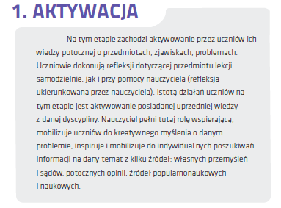

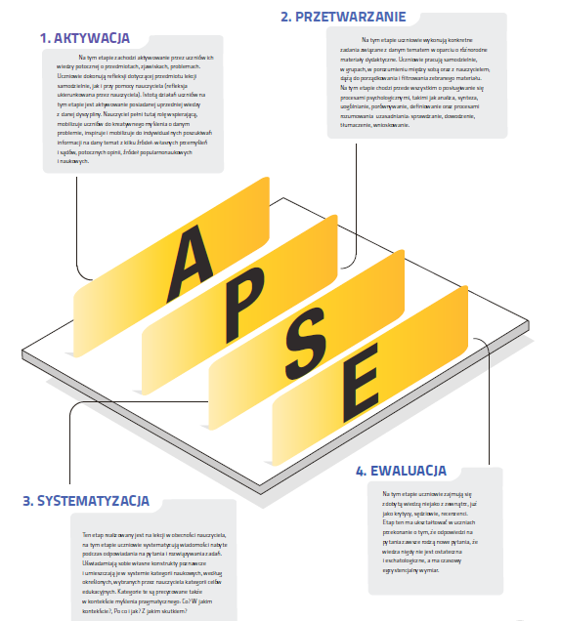
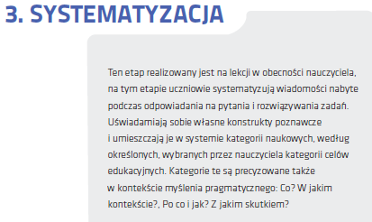
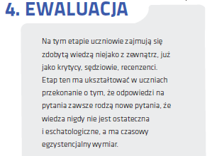
źródło: Dylak S., 2011. Metodyka kształcenia strategią wyprzedzającą

Slide 25
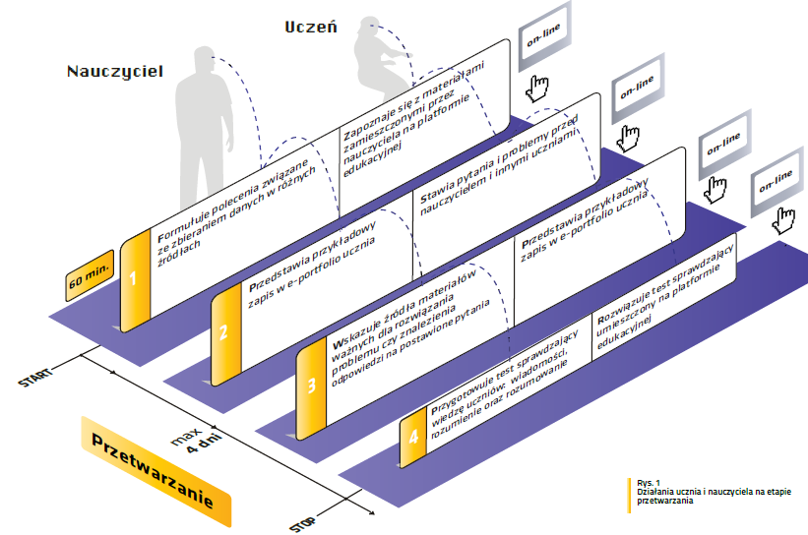
źródło: Dylak S., 2011. Metodyka kształcenia strategią wyprzedzającą

Slide 26
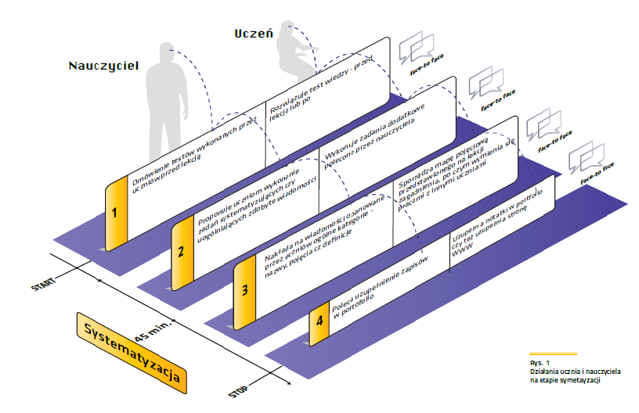
Źródło: Dylak S., 2011. Metodyka kształcenia strategią wyprzedzającą

Slide 27

Dlaczego metody problemowe?

Slide 28
Metoda rozwiązywania problemów
Metoda rozwiązywania problemów, w skrócie PBL (ang. Problem Based Learning), to sposób kształcenia, który ma zmotywować ucznia do samodzielnego pozyskiwania wiedzy oraz indywidualnego poszukiwania możliwych rozwiązań.
Najważniejsze założenia metody:
- Uczeń staje się odpowiedzialny za proces własnej nauki i sam wykazuje chęć do uczenia się.
- Stawiane przed uczniem problemy muszą być pokrewne z sytuacjami, które zna z życia codziennego.
- Uczeń poznaje tylko najistotniejsze fakty, które nie sugerują konkretnego rozwiązania, co motywuje go do samodzielnego formułowania hipotez.
- Przekazywane informacje powinny bazować na wiedzy z różnych działów programu nauczania.
- Rozwiązywanie problemu wiąże się ściśle z pracą w grupie oraz wymianą informacji.
- Nauczyciel zachęca uczniów do współdziałania zarówno na lekcji, jak i poza szkołą.
- Analiza wyników pracy oraz dyskusja nad nimi pozwala uczniowi upewnić się we własnych działaniach i potwierdzić hipotezy.
- Dzięki ewaluacji wniosków uczeń może zrozumieć, na ile skuteczne było znalezione przez niego rozwiązanie. Uczy się także, jakie zmiany w rozumowaniu może wprowadzić w przyszłości.
- Bardzo ważnym etapem jest podsumowanie działań podjętych przez ucznia. Nauczyciel powinien zachęcić go do określenia zdobytych informacji oraz powiązania ich z dotychczasową wiedzą

Slide 29
Klasyczna metoda problemowa
METODA PROBLEMOWA (wg Dewey’a) polega na rozwiązaniu problemów czyli takich trudności praktycznych lub teoretycznych, których pokonanie polega na rozumowym wyjaśnianiu rzeczy i zjawisk, czyli na znajdywaniu lub zastosowaniu prawidłowości i teorii wyjaśniających.
Etapy (ogniwa): 1. stworzenie sytuacji problemowej 2. formułowanie problemu
3. formułowanie pomysłów rozwiązania problemu - hipotez 4. samodzielna praca uczniów nad rozwiązaniem problemu 5. weryfikacja rozwiązania 6. uogólnienie wniosków
.

Slide 30
Przykład zastosowania metody problemowej w terenie
1- stworzenie sytuacji problemowej: uczniowie na wycieczce zauważyli osuwisko na stoku, które zatamowało potok. Powstało krótkotrwałe jezioro. Świerki rosnące na terasie znalazły się w wodzie.
2- formułowanie problemu i pomysłów jego rozwiązania: Zapytanie: Dlaczego szpilki świerków uschły, mimo że ich korzenie tkwią w wodzie?
3- samodzielna praca nad rozwiązaniem problemu: Rozwiązanie przynosi wiedza dotycząca mechanizmu podnoszenia się wody z poziomu korzeni do poziomu korony drzew. Żywe komórki włośników korzeniowych dzięki osmotycznemu ciśnieniu przekazują wodę do naczyń przewodzących. Parcie korzeniowe ustaje w razie śmierci komórek włośników. One zaś do życia potrzebują tlen. Bez niego obumierają i nie mogą spełnić swego zadania.
4- weryfikacja rozwiązania: Problem jest rozwiązany, ale weryfikacja zmusza do ograniczenia wniosku: nie wszystkie drzewa obumierają (tylko świerki!). Przecież nie wszystkie drzewa obumierają, jeśli ich korzenie mokną w wodzie. Nie obumarły wierzby ani olsze.
5- uogólnienie wniosków: Wśród roślin spotykamy różne przystosowania do stosunków wodnych. Są rośliny, które dzięki korzeniom oddechowym lub innym urządzeniom umożliwiającym oddychanie korzeni nawet w warunkach ich zatopienia w wodzie mogą rosnąć na bagnach, a więc w warunkach, kiedy ich korzenie są w strefie nasycenia, w wodzie gruntowej. Są to rośliny bagienne. Inne, znoszące krótkotrwałe zanurzenia w wodzie gruntowej dzięki zaciąganiu tzw. długu tlenowego, to rośliny łęgowe. Większość roślin (grądy) czerpie wodę jedynie ze strefy nawietrznej, z wilgoci glebowej, nie z gruntowej (jak świerki).
.

Slide 31
Przykład postępowania badawczego w terenie z wykorzystaniem eksperymentu
Uczniowie z nauczycielem prowadząc badania nad rzeką (badanie prędkości płynięcia wody w przekrojach koryta, zmiana położenia nurtu i tego konsekwencje), zastanawiają się m.in. z jaką prędkością płynie woda w rzece.
Przedmiot badań:
Prędkość płynięcia wody w rzece
Problem badawczy:
Z jaką prędkością płynie woda w rzece?
Hipoteza:
Woda płynie w prędkością 1 m/s
Eksperyment:
Uczniowie wyznaczają na brzegu 10-metrowy odcinek, jeden z nich rzuca patyk (pływak) na wodę powyżej odmierzonego odcinka, a następnie stoperem mierzą czas płynięcia na wyznaczonym odcinku
Wynik:
Znając czas płynięcia pływaka na wyznaczonym odcinku rzeki, wykorzystując znany wzór na obliczanie prędkość (v= S/t), stwierdzili, że woda w rzece płynie wolniej niż zakładali
Wniosek:
Hipoteza okazała się fałszywa (uczniowie ją obalili)

Slide 32
Etapy postępowania badawczego z wykorzystaniem metody problemowej w terenie (zastosowanie eksperymentu)
Określenie problemu badawczego
Podstawowe hipotezy
Odrzucanie hipotezy
Wybór metody badawczej
Przeprowadzenie eksperymentu
Wynik przeczy hipotezie
Wynik potwierdza hipotezę
Rozwiązanie problemu badawczego

Slide 33
Dlaczego metoda projektu?
Istotą projektu edukacyjnego jest to, że uczniowie, pracując w grupie lub indywidualne, realizują samodzielnie kompleksowe i czasami czasochłonne zadania.(…) Realizacja projektu może trwać kilka dni, tygodni, a nawet miesięcy. Zadanie, które wykonują uczniowie, polegają na ogół na zbadaniu i opracowaniu jakiegoś problemu.
Joanna Angiel (2006)

Slide 34
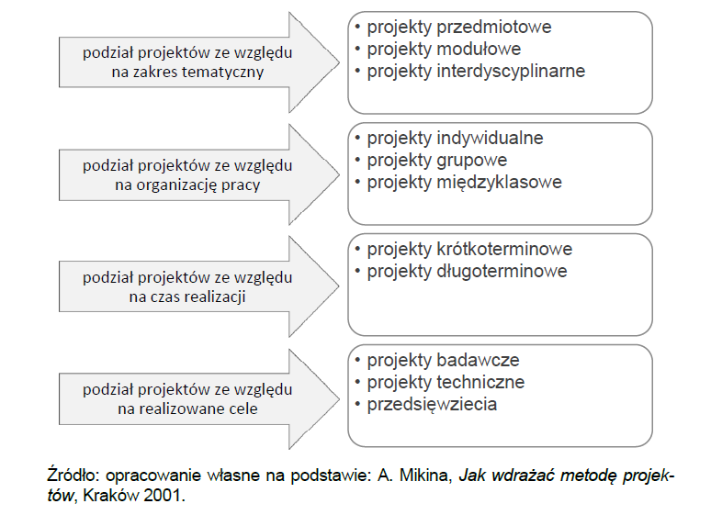
Klasyfikacja projektów edukacyjnych

Slide 35
Przykłady scenariuszy zajęć w terenie
(z wykorzystaniem zalecanych metod kształcenia)
Angiel J., 2018: Edukacja wokół drzewa, czyli o holistycznej edukacji geograficznej. Edukacja geograficzna wokół drzew. Koncepcje lekcji w ujęciu komplementarnym, [w:] Geografia w Szkole, e-wydanie specjalne, s. 10-21.
Hibszer A., Soja J., 2004: Krajobraz Doliny Ojcowskiej – scenariusz zajęć w Ojcowskim Parku Narodowym, [w:] W krainie białych skał, Dobosik B., Hibszer A., Partyka J. (red.) Ojców, s. 113-124.
Pruszko G., 2018: Poznajemy najbliższą okolicę. Scenariusz zajęć terenowych, [w:] Geografia w Szkole, nr 4, s. 30-32.
Pruszko G., 2018: Obserwacje wokół szkoły. Scenariusz zajęć terenowych, [w:] Geografia w Szkole, nr 6, s. 38-39.
Ramowy scenariusz zajęć w strategii kształcenia wyprzedzającego, [w:] Dylak S. (red.), 2013: Strategia kształcenia wyprzedzającego, OFEK, Poznań, s. 130-135.
Sikorski D., 2018: Moja ulica okiem geografa, [w:] Geografia w Szkole, e-wydanie specjalne, s. 55-58.
Szmidt Z., 2018: Moje miasto Pabianice. Metoda projektów na geografii, [w:] Geografia w Szkole, nr 5, s. 22-31.
Szmidt Z. Szeptalin B., 2018: Kształcenie kompetencji kluczowych – zajęcie terenowe na Wyżynie Krakowsko-Częstochowskiej. Scenariusz z geografii dla kl. VII, [w:] Geografia w Szkole, nr 1, s. 26-33.

Slide 36
Zajęcia terenowe (z wykorzystaniem zalecanych metod kształcenia)
Adamczyk R., 2018: Hydrologia w praktyce. Przykładowe zajęcia terenowe, [w:] Geografia w Szkole, e-wydanie specjalne, s. 6-9.
Adamczyk R., 2018: W terenie z mapą i komórką, [w:] Geografia w Szkole, nr 6, s. 35-37.
Projekt badawczy: Krajobrazy dźwiękowe najbliższej okolicy, [w:] Szkurłat E. i in. 2014: Praca z uczniem uzdolnionym geograficznie. Poradnik dla nauczycieli. ORE, Warszawa, s. 129-134.
Scenariusze z kartami pracy. Geografia w Szkole, e-wydanie specjalne. Wybór 1/2017
Zajęcia w terenie i z mapą. Geografia w Szkole, e-wydanie specjalne. Wybór 1/2018
Zatorski M., 2018: Praktyczne aspekty realizacji zajęć terenowych z geografii w nowej reformowanej szkole – rozwiązania organizacyjne i metodyczne, [w:] Nauczyciel geografii wobec wyzwań reformowanej szkoły, A. Hibszer, E. Szkurłat (red.), Prace Komisji Edukacji Geograficznej PTG, t. 8, Sosnowiec, KEG PTG, Oddział Katowicki PTG, WNoZ UŚ, s. 203-218.
Olimpiada Geograficzna 2018/2019. Przykłady realizacji tematu „Znaczenie gleb dla rozwoju wybranej gminy” http://www.olimpiadageograficzna.edu.pl/przykladowe-prace-i-etapu/

Slide 37
Jak realizować treści XVI działu PP?
- interpretacja zapisów i giełda pomysłów
XVI. Elementy przestrzeni geograficznej i relacje między nimi we własnym regionie – badania i obserwacje terenowe.
Uczeń:
wykorzystując dane pozyskane w trakcie badań terenowych, analizuje wpływ przedsiębiorstwa przemysłowego lub usługowego na środowisko przyrodnicze, rynek pracy, jakość życia ludności i rozwój gospodarczy najbliższego otoczenia oraz przedstawia wyniki tych analiz w postaci prezentacji lub posteru;
analizuje dostępność i ocenia jakość wybranych usług (np. edukacyjnych, zdrowotnych, rekreacyjnych, handlowych) w najbliższej okolicy (ulicy, dzielnicy miasta, wsi) na podstawie badań terenowych z wykorzystaniem kwestionariusza ankiety;
na podstawie zebranych danych statystycznych oraz przeprowadzonych wywiadów identyfikuje czynniki kształtujące poziom bezrobocia we własnej miejscowości i odnosi go do poziomu bezrobocia we własnym regionie i w Polsce;
na podstawie obserwacji oraz dostępnych materiałów źródłowych (np. miejscowego planu zagospodarowania przestrzennego, geoportalu, zdjęć satelitarnych) wyróżnia główne funkcje i dokonuje oceny zagospodarowania terenu wokół szkoły;

Slide 38
Jak realizować treści XVI działu PP?
- interpretacja zapisów i giełda pomysłów
XVI. Elementy przestrzeni geograficznej i relacje między nimi we własnym regionie – badania i obserwacje terenowe. Cd.
Uczeń:
wykorzystując dane GUS oraz narzędzia GIS, analizuje i wyjaśnia strukturę użytkowania gruntów rolnych na terenach wiejskich lub gruntów zabudowanych i urbanizowanych na terenach miejskich własnego regionu;
na podstawie obserwacji terenowych, współczesnych i archiwalnych map oraz fotografii prezentuje i wyjaśnia zmiany układu przestrzennego i wyglądu zabudowy wybranego terenu we własnej miejscowości;
wyszukuje informacje na temat rewitalizacji zdegradowanych obszarów zurbanizowanych i poprzemysłowych, przedstawia jej cele oraz proponuje działania rewitalizacyjne w wybranej miejscowości własnego regionu;
dokonuje analizy mocnych i słabych stron miejscowości zamieszkania lub dzielnicy dużego miasta oraz zagrożeń i szans jej rozwoju.

Slide 39


